Slide 1
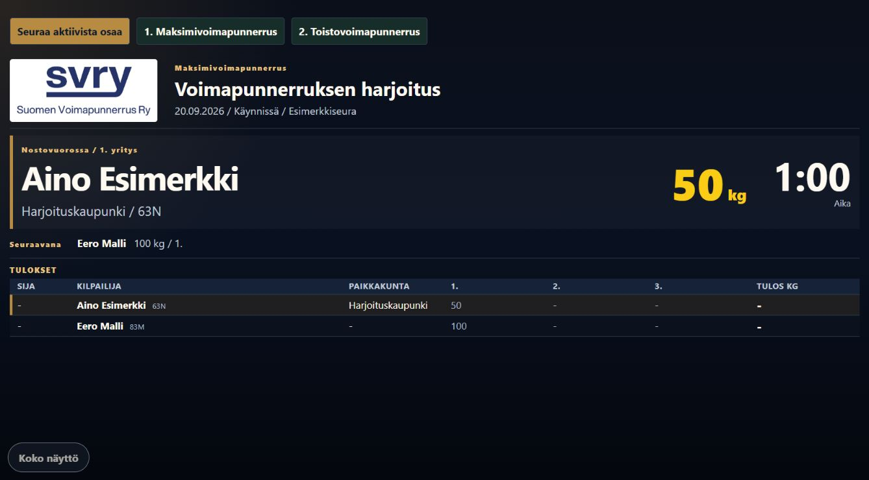
VOIMA / KOULUTUS · SUOMI
VOIMA Voimapunnerrus
1.0.3 · Kilpailupäivän työnkulku
Valmistele kilpailu
Varmista jokainen kirjaus
Tarkista tulokset ja varmuuskopio
Harjoituskilpailu omalla tiedostolla. LIVE pois päältä.
Ohjeversio 1 · 13.9.2026 · VOIMA Voimapunnerrus 1.0.3
Notes:
VOIMA on riippumaton ohjelmistokokonaisuus, ei IPF:n, SVNL:n tai SVRY:n virallinen ohjelmisto. Viittaukset eri järjestöihin eivät tarkoita sovittua yhteistyötä.
https://powerliftingstream.fi/ohjeet/voimapunnerrus/1.0.3/
Kuvat ovat aitoja harjoitusnäkymiä. Kuvat ovat aitoja selainkuvia synteettisistä harjoituskilpailuista. Nimet, päivät ja yksiköt ovat esimerkkejä.
Tulospalvelu ja Voimapunnerrus käynnistettiin julkaistuista Windows-paketeista erilliseen tietokansioon. Poliisivoimailun käyttökoe tehtiin saman julkaisun lähteestä erillisillä porteilla, koska tavalliset portit olivat koneella käytössä.
Kuunteluosoite 0.0.0.0 ja TLS-yhteys palvelinkoneen LAN-liitännän kautta varmennettiin. Tämä ei ole erillisten fyysisten laitteiden tai koko tapahtuman hyväksyntätesti.
Companion-puhelin, QR/viivakoodinlukija, erilliset tuomari- ja näyttölaitteet, kamerat, OBS, ääni, tulostin ja Microsoft Excelin Sorsa-vienti jäivät käytännön testin ulkopuolelle.
Harjoituksia ei julkaistu LIVE-palveluun. Ulkoisia lisenssi-, ennätys-, video- ja arkistopalveluita, sähkökatkoa tai koko tietokansion palautusta toiselle koneelle ei hyväksyntätestattu.
Voimapunnerruksen molemmat osajärjestykset suoritettiin loppuun. Tulospalvelussa ja poliisivoimailussa tarkistettiin esimerkkisuoritukset ja tulokset; kaikkien kilpailukierrosten ja poikkeustilanteiden loppuketjua ei ajettu.

Slide 2
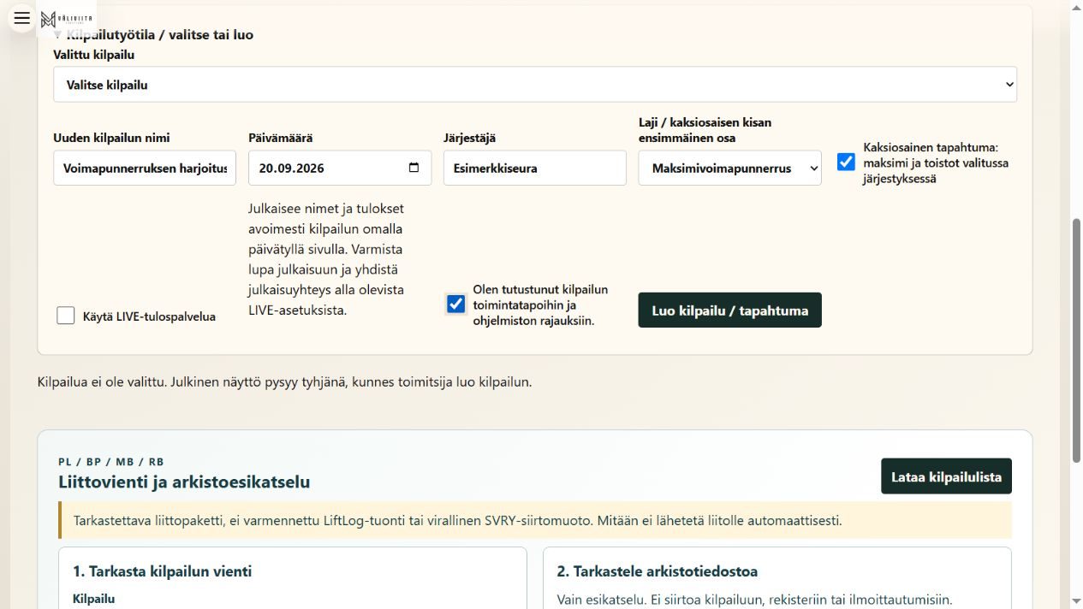
VOIMA Voimapunnerrus 1.0.3 / Ennen kilpailua
Pika-aloitus voimapunnerrukseen
1. Asenna oikea tuote ja kirjaudu.
2. Luo tapahtuma nimellä ja päivällä.
3. Lisää nostajat, punnitukset, ikäluokat, LOT ja telineet.
4. Lukitse punnitukset ja aloita osa.
5. Päätä ensimmäinen osa.
Tapahtuman luonti ja kaksiosaisuuden valinnat.
Varmista: Yksi tai kaksi osaa on samassa työtilassa; osilla on omat tulokset.
Opas: Pika-aloitus voimapunnerrukseen · https://powerliftingstream.fi/ohjeet/voimapunnerrus/1.0.3/#pika
Notes:
Voimapunnerruksen oma työtila
VOIMA Voimapunnerrus 1.0.3 järjestää henkilökohtaisen maksimi- tai toistokilpailun sekä kaksiosaisen tapahtuman kummassa tahansa järjestyksessä.
1. Asenna oikea tuote ja kirjaudu. Avaa Voimapunnerrus. Harjoitukseen ei tarvita Companionia, kameraa tai internetjulkaisua.
2. Luo tapahtuma nimellä ja päivällä. Valitse ensimmäinen laji ja tarvittaessa Kaksiosainen tapahtuma. Poista harjoituksen LIVE-valinta.
3. Lisää nostajat, punnitukset, ikäluokat, LOT ja telineet. Maksimissa tarvitaan avauspaino; toistoissa tankopaino lasketaan punnituksesta.
4. Lukitse punnitukset ja aloita osa. Tarkista nostovuoro, käytä oikeaa kelloa ja kirjaa tuomarin vahvistama suoritus.
5. Päätä ensimmäinen osa. Valitse toiseen jatkavat, tarkista siirtyvät tiedot ja aloita toinen osa erikseen. Vie kummankin osan tulokset ja ota varmuuskopio.
Tallennusvaikutus: Luonti, punnitus, lukitus, nostot ja osanvaihto tallentavat tietoja. Julkisen näytön avaus on katselua.
Odotettu tulos: Yksi tai kaksi osaa on samassa työtilassa; osilla on omat tulokset.
Seuraavaksi: Lue maksimin ja toistojen erilaiset kellot sekä vahvistusvaiheet.
Huomio: Kussakin osassa on yksi nostoryhmä. Joukkuekilpailua, yhteispisteitä, kerroinpisteitä tai ennätysten automaattista hyväksymistä ei ole. Tämä ei ole tavallisen voimanostopenkin työnkulku.
Tarkistus: Molemmat osajärjestykset ajettu synteettisellä aineistolla
https://powerliftingstream.fi/ohjeet/voimapunnerrus/1.0.3/#pika

Slide 3
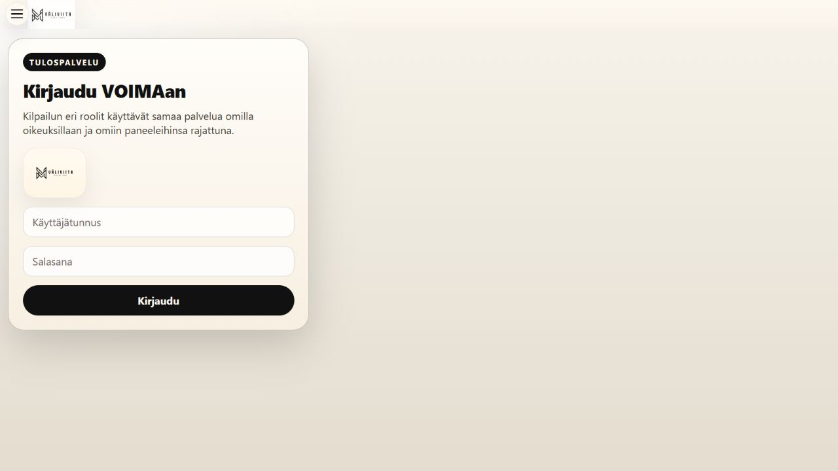
VOIMA Voimapunnerrus 1.0.3 / Ennen kilpailua
Asenna ja kirjaudu
1. Lataa oikean tuotteen Setup tai portable-ZIP powerliftingstream.fi-sivustolta.
2. Käynnistä VOIMA-Voimapunnerrus.exe.
3. Ensikäynnistyksessä valitse Kopioi salasana ja Jatka kirjautumiseen.
4. Luo tarvitut toimitsijatunnukset käyttöönoton ohjeella.
Voimapunnerruksen kirjautuminen; tyhjät kirjautumiskentät.
Varmista: Tietokansio on %LOCALAPPDATA%\VOIMA\Voimapunnerrus. Tavalliset portit: HTTPS 5010, Companion relay 8797.
Opas: Asenna ja kirjaudu · https://powerliftingstream.fi/ohjeet/voimapunnerrus/1.0.3/#asennus
Notes:
Windows • ensikäynnistys
Käyttö on maksutonta. Ohjelmistolisenssin aktivointia, käyttöaikarajaa tai laiterajaa ei ole. Kirjautuminen suojaa kilpailun muokkausta; kilpailijan mahdollinen kilpailulisenssi on eri asia.
1. Lataa oikean tuotteen Setup tai portable-ZIP powerliftingstream.fi-sivustolta. Tarkista versionumero ja sivun SHA-256. Setup asentaa ohjelman; portable-paketti puretaan kokonaan omaan kansioon.
2. Käynnistä VOIMA-Voimapunnerrus.exe. Pythonia tai Node.js:ää ei asenneta erikseen. Säilytä ohjelman mukana tuleva _internal-kansio. Älä sekoita kolmen tuotteen asennuskansioita.
3. Ensikäynnistyksessä valitse Kopioi salasana ja Jatka kirjautumiseen. Käytä ikkunan omaa ylläpitotunnusta, liitä salasana ja vaihda se ohjelman pyytämässä vaiheessa. Säilytä uudet tunnukset järjestäjän hallinnassa.
4. Luo tarvitut toimitsijatunnukset käyttöönoton ohjeella. Kirjaudu omaan tehtävään sopivalla tunnuksella. Tarkista palvelinyhteys ja ohjelman versio ennen harjoituskilpailua.
Tallennusvaikutus: Asennus luo tuotteen oman tietokansion, paikallisen HTTPS-varmenteen ja ylläpitotunnuksen. Kirjautuminen ei luo kilpailua.
Odotettu tulos: Tietokansio on %LOCALAPPDATA%\VOIMA\Voimapunnerrus. Tavalliset portit: HTTPS 5010, Companion relay 8797.
Seuraavaksi: Tee harjoituskilpailu ennen oikean tapahtuman perustamista.
Huomio: Kuvien testipalvelimilla voi olla tavallisesta asennuksesta poikkeava portti. Käytä oman käynnistimen näyttämää osoitetta. Paketteja ei ole allekirjoitettu kaupallisella koodin allekirjoitusvarmenteella; tarkista alkuperä ennen asentamista.
Tarkistus: Julkaistu paketti ja eristetty käyttöönotto tarkistettu
https://powerliftingstream.fi/ohjeet/voimapunnerrus/1.0.3/#asennus

Slide 4
VOIMA Voimapunnerrus 1.0.3 / Ennen kilpailua
Luo tai valitse tapahtuma
1. Avaa Kilpailutyötila / valitse tai luo.
2. Valitse Kaksiosainen tapahtuma, jos molemmat lajit kuuluvat päivään.
3. Valitse LIVE tarkoituksen mukaan.
4. Tallennetun kilpailun valinta vaihtaa ohjattavaa työtilan osaa.
Tapahtuman luonti ja kaksiosaisuuden valinnat.
Varmista: Tapahtuma näkyy nimellään ja sen osat ovat oikeassa järjestyksessä.
Opas: Luo tai valitse tapahtuma · https://powerliftingstream.fi/ohjeet/voimapunnerrus/1.0.3/#tapahtuma
Notes:
Kilpailutyötila / valitse tai luo
Ensimmäiseksi valittu laji määrää kaksiosaisen tapahtuman aloituksen. Molemmille osille syntyy oma kirjanpito saman tapahtuman sisään.
1. Avaa Kilpailutyötila / valitse tai luo. Syötä nimi, päivä ja järjestäjä. Valitse maksimi tai toistot ensimmäiseksi lajiksi.
2. Valitse Kaksiosainen tapahtuma, jos molemmat lajit kuuluvat päivään. Tarkista näkyvät toimintarajaukset ja kuittaa niitä koskeva ilmoitus.
3. Valitse LIVE tarkoituksen mukaan. Luo kilpailu ja tarkista tapahtuman nimi sekä osien järjestys. Vanhaa erillistä kilpailua ei yhdistetä automaattisesti uudeksi kaksiosaiseksi tapahtumaksi.
4. Tallennetun kilpailun valinta vaihtaa ohjattavaa työtilan osaa. Käynnissä olevasta osasta ei voi vaihtaa pois ennen sen päättämistä. Odottavaan toiseen osaan siirrytään osanvaihdolla.
Tallennusvaikutus: Luonti ja tallennetun kilpailun valinta muuttavat työtilaa. Lomakkeen täyttö ei vielä tallenna. Lataa tallennettu tila / hylkää muokkaukset palauttaa palvelimen tallennetun version ja poistaa avoimet lomakemuokkaukset.
Odotettu tulos: Tapahtuma näkyy nimellään ja sen osat ovat oikeassa järjestyksessä.
Seuraavaksi: Lisää ensimmäisen osan nostajat ja punnitukset.
Huomio: Pidä kahden eri kilpailun nimet erottuvina. Sivulla näkyvä työtilan tai kilpailun versio on tallennusrevisio, ei ohjelmiston julkaisuversio 1.0.3.
Tarkistus: Lähde ja luvun kuvattu näkymä tarkistettu; kaikkia toimintohaaroja ei ajettu
https://powerliftingstream.fi/ohjeet/voimapunnerrus/1.0.3/#tapahtuma

Slide 5
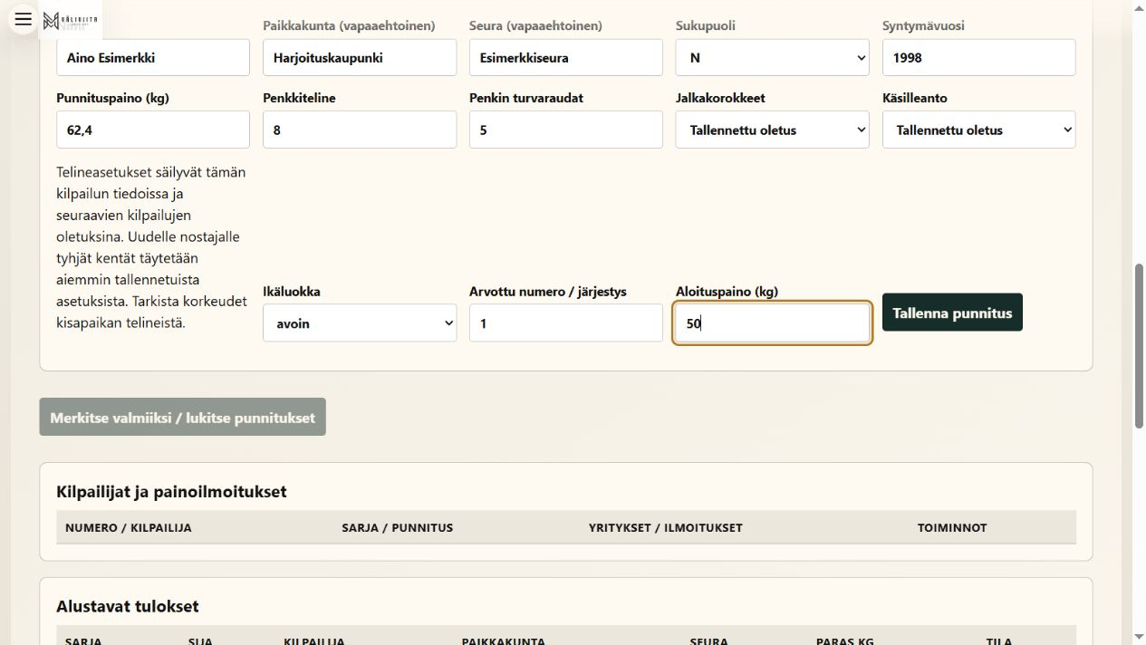
VOIMA Voimapunnerrus 1.0.3 / Ennen kilpailua
Nostajat, sarjat ja punnitus
1. Syötä nimi, sukupuoli, syntymävuosi, ikäluokka, mitattu kehonpaino ja yksilöllinen LOT.
2. Maksimikilpailussa syötä avauspaino.
3. Toistokilpailussa ohjelma laskee tankopainon: miehille kehonpainosta, naisille kahdesta kolmasosasta; pyöristys ylöspäin 2,5 kg:n portaaseen, ohjelman alueella 25–150 kg.
4. Tallenna punnitus ja tarkista rivi.
Voimapunnerruksen omat punnitus- ja sarjatiedot.
Varmista: Aino 62,4 kg nostaa harjoituksen toisto-osassa 42,5 kg; Eero 81,2 kg nostaa 82,5 kg. Sarjat lasketaan osan mukaan.
Opas: Nostajat, sarjat ja punnitus · https://powerliftingstream.fi/ohjeet/voimapunnerrus/1.0.3/#punnitus
Notes:
Voimapunnerruksen Punnitus
Tiedot kirjataan valitun osan omaan osallistujaluetteloon. Maksimin ja toistojen painoluokat voivat erota samalla henkilöllä.
1. Syötä nimi, sukupuoli, syntymävuosi, ikäluokka, mitattu kehonpaino ja yksilöllinen LOT. Täytä tarvittaessa seura ja paikkakunta.
2. Maksimikilpailussa syötä avauspaino. Ohjelman maksimin kuormitus alkaa 25 kilogrammasta ja käyttää 2,5 kg:n portaita. Tarkista urheilijan ilmoitus.
3. Toistokilpailussa ohjelma laskee tankopainon: miehille kehonpainosta, naisille kahdesta kolmasosasta; pyöristys ylöspäin 2,5 kg:n portaaseen, ohjelman alueella 25–150 kg.
4. Tallenna punnitus ja tarkista rivi. Korjaa-kohdassa tiedon korjaukselle annetaan peruste ennen punnitusten lukitsemista. Varmista henkilöt ja LOT ennen Merkitse valmiiksi / lukitse punnitukset -toimintoa.
Tallennusvaikutus: Tallenna punnitus ja Korjaa kirjoittavat tietoja. Lukitus estää tavalliset punnitus- ja henkilömuutokset. Pelkkä laskettu tankopaino ei vielä ole suoritustulos.
Odotettu tulos: Aino 62,4 kg nostaa harjoituksen toisto-osassa 42,5 kg; Eero 81,2 kg nostaa 82,5 kg. Sarjat lasketaan osan mukaan.
Seuraavaksi: Tarkista telineet, lukitse punnitukset ja aloita osa.
Huomio: Ikäluokat ovat ohjelmassa avoin, 17, 20 sekä 50+…90+. Valitse tapahtumaan kuuluva luokka ja varmista järjestäjän säännöt; oppaan numerot kuvaavat ohjelman toimintaa.
Tarkistus: Punnitukset ja molempien osien kuormat tarkistettu
https://powerliftingstream.fi/ohjeet/voimapunnerrus/1.0.3/#punnitus

Slide 6
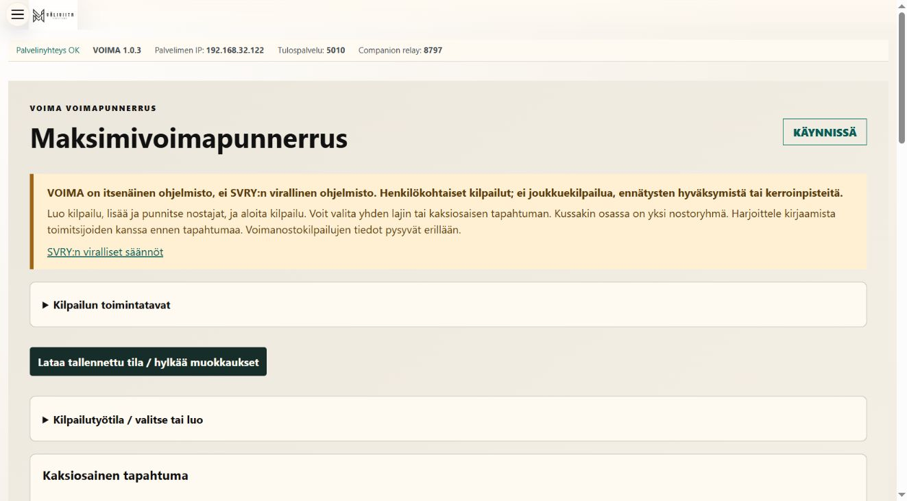
VOIMA Voimapunnerrus 1.0.3 / Kilpailun aikana ja viiteohje
Lukitse punnitukset ja aloita osa
1. Vertaa osallistujaluetteloa punnituspöytäkirjaan.
2. Valitse Merkitse valmiiksi / lukitse punnitukset ja vahvista.
3. Aloita kilpailu/osa ja vahvista.
4. Älä vaihda tapahtumaa kesken osan.
Maksimivoimapunnerruksen aktiivinen harjoitusosa.
Varmista: Nostovuorossa-lohko näyttää oikean ensimmäisen nostajan.
Opas: Lukitse punnitukset ja aloita osa · https://powerliftingstream.fi/ohjeet/voimapunnerrus/1.0.3/#lukitus
Notes:
Merkitse valmiiksi / lukitse punnitukset
Valmistelu, valmis, käynnissä ja päättynyt ovat erillisiä osan vaiheita.
1. Vertaa osallistujaluetteloa punnituspöytäkirjaan. Tarkista nimi, luokka, LOT, kuorma ja telineet. Korjaa tiedot ennen lukitusta.
2. Valitse Merkitse valmiiksi / lukitse punnitukset ja vahvista. Tämä ei vielä aloita nostokelloa.
3. Aloita kilpailu/osa ja vahvista. Ohjelma muodostaa ensimmäisen nostovuoron. Tarkista lavalla oleva henkilö, yritys ja kuorma.
4. Älä vaihda tapahtumaa kesken osan. Jos tiedot ovat muuttuneet toisessa työpisteessä, lataa tallennettu tila ja tarkista uusin versio ennen uutta tallennusta.
Tallennusvaikutus: Lukitus ja aloitus muuttavat osan vaihetta. Aloitus muodostaa nostokutsun; kellon käynnistys tehdään erikseen.
Odotettu tulos: Nostovuorossa-lohko näyttää oikean ensimmäisen nostajan.
Seuraavaksi: Käytä maksimiosan tai toisto-osan omaa kellomenettelyä.
Huomio: Molempien osien lukitus ja aloitus tehdään erikseen. Toiseen osaan siirtäminen ei käynnistä sitä automaattisesti.
Tarkistus: Lähde ja luvun kuvattu näkymä tarkistettu; kaikkia toimintohaaroja ei ajettu
https://powerliftingstream.fi/ohjeet/voimapunnerrus/1.0.3/#lukitus

Slide 7
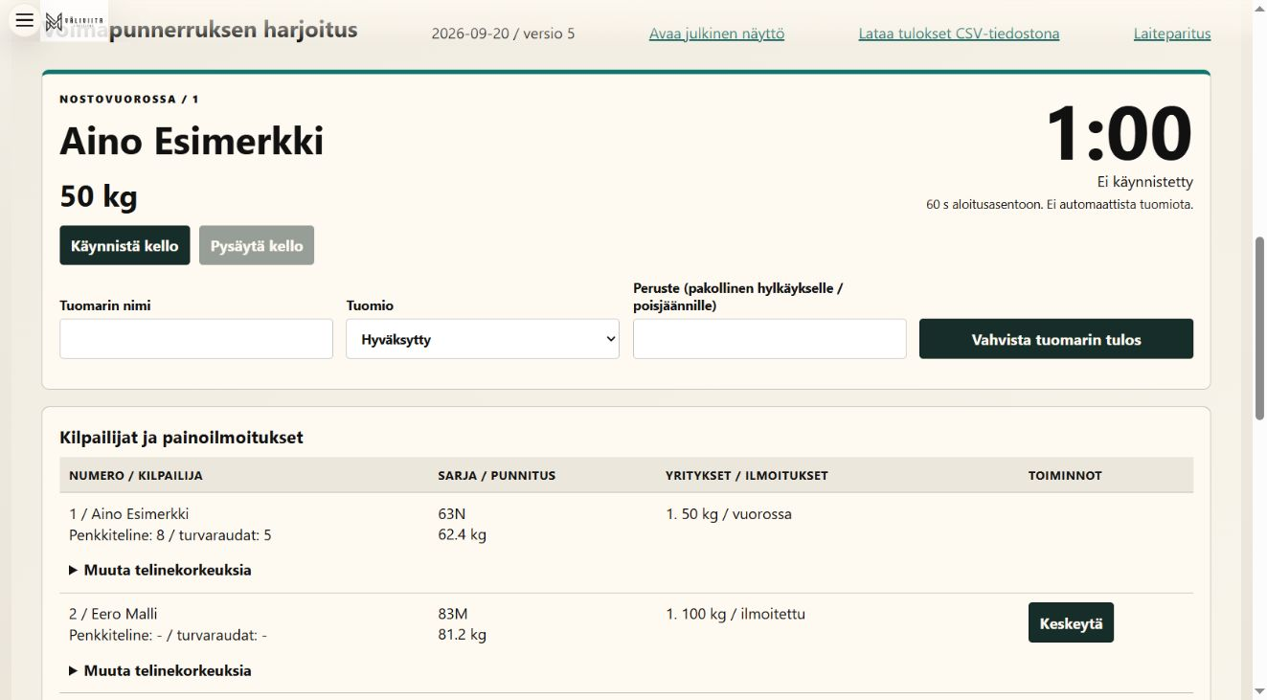
VOIMA Voimapunnerrus 1.0.3 / Kilpailun aikana ja viiteohje
Maksimivoimapunnerruksen yksi yritys
1. Varmista aktiivisen nostajan nimi, yritys ja kuorma.
2. Käynnistä kello sovitusta merkistä.
3. Kirjaa tuomarin nimi ja tuomio: Hyväksytty, Hylätty / koko suoritus hylätty tai Väliin / ei aloitettu.
4. Valitse Vahvista tuomarin tulos ja tarkista vahvistus.
Maksimin nostovuoro ja tuomion vahvistukseen liittyvät valinnat.
Varmista: Harjoituksen Aino nosti hyväksytysti 50, 52,5 ja 55 kg; paras maksimiosa on 55 kg.
Opas: Maksimivoimapunnerruksen yksi yritys · https://powerliftingstream.fi/ohjeet/voimapunnerrus/1.0.3/#maksimi
Notes:
Nostovuorossa • Maksimivoimapunnerrus
Maksimiosassa on kolme yritystä. Kellon 60 sekuntia koskee aloitusasentoon valmistautumista; aika ei anna automaattista tuomiota.
1. Varmista aktiivisen nostajan nimi, yritys ja kuorma. Lastaajat tarkistavat telineen sekä levyt.
2. Käynnistä kello sovitusta merkistä. Pysäytä kello erikseen ennen tuloksen vahvistamista. Sama nostokutsu voi käynnistää pääkellon vain kerran.
3. Kirjaa tuomarin nimi ja tuomio: Hyväksytty, Hylätty / koko suoritus hylätty tai Väliin / ei aloitettu. Hylkäys ja väliin jääminen tarvitsevat perusteen.
4. Valitse Vahvista tuomarin tulos ja tarkista vahvistus. Varmista tulostaulu. Kutsu seuraava nostaja erikseen, kun edellinen kutsu on ratkaistu.
Tallennusvaikutus: Kellon komennot tallentavat aikaleimat. Vahvista tuomarin tulos kirjaa tuloksen ja vapauttaa aktiivisen kutsun. Pelkkä valikkovalinta ei tallenna tuomiota.
Odotettu tulos: Harjoituksen Aino nosti hyväksytysti 50, 52,5 ja 55 kg; paras maksimiosa on 55 kg.
Seuraavaksi: Vastaanota seuraavan yrityksen painoilmoitus oikeaan kenttään.
Huomio: Aika loppuu mutta tuomio odottaa nimettyä tuomaria ja kirjausta. Älä käytä voimanoston kolmen tuomarin valoja tämän osan erillisen vahvistuksen korvikkeena.
Tarkistus: Maksimiosan kaikki kolme yritystä kahdelle henkilölle ajettu
https://powerliftingstream.fi/ohjeet/voimapunnerrus/1.0.3/#maksimi

Slide 8
VOIMA Voimapunnerrus 1.0.3 / Kilpailun aikana ja viiteohje
Painoilmoitukset ja keskeyttäminen
1. Valitse oikea nostaja ja yritys.
2. Hyväksytyn noston jälkeen seuraavan kuorman vähimmäiskorotus on 2,5 kg.
3. Avoin ilmoitusikkuna sulkeutuu seuraavassa vahvistetussa tuomiossa.
4. Keskeytä-toiminto tarvitsee perusteen.
Maksimin nostovuoro ja tuomion vahvistukseen liittyvät valinnat.
Varmista: Nostojono käyttää sallittua kuormaa ja keskeytys näkyy tulostilassa.
Opas: Painoilmoitukset ja keskeyttäminen · https://powerliftingstream.fi/ohjeet/voimapunnerrus/1.0.3/#painot
Notes:
Kilpailijat ja painoilmoitukset
Painoilmoitus kohdistuu tulevaan maksimiyritykseen. Jo kutsutun aktiivisen yrityksen painoa ei vaihdeta.
1. Valitse oikea nostaja ja yritys. Syötä kuorma ja Ilmoita paino. Ensimmäistä painoa saa tässä toteutuksessa vain laskea ennen ryhmän aloittamista.
2. Hyväksytyn noston jälkeen seuraavan kuorman vähimmäiskorotus on 2,5 kg. Hylätyn jälkeen vähimmäiskuorma on edellinen kuorma. Ohjelma luo vastaavan oletuspainon seuraavalle yritykselle.
3. Avoin ilmoitusikkuna sulkeutuu seuraavassa vahvistetussa tuomiossa. Kolmannen yrityksen suljetun ilmoituksen jälkeen on enintään kaksi muutosta. Tanko ei saa keventyä kesken kierroksen.
4. Keskeytä-toiminto tarvitsee perusteen. Jos henkilö on juuri nostovuorossa, ratkaise aktiivinen yritys ensin. Tarkista keskeyttäneen tila ja jäljelle jäänyt jono.
Tallennusvaikutus: Hyväksytty painoilmoitus muuttaa tulevaa kuormaa. Keskeyttäminen merkitsee osallistujan keskeyttäneeksi. Tulostaulun katselu ei muuta kuormaa.
Odotettu tulos: Nostojono käyttää sallittua kuormaa ja keskeytys näkyy tulostilassa.
Seuraavaksi: Tarkista seuraava nostokutsu ennen kellon käyttöä.
Huomio: Tässä versiossa ei ole yleistä vahvistetun tuomion perumispainiketta. Säilytä virheestä kirjaus ja varmuuskopio; älä keksi korjausta muuttamalla muuta kilpailua. Kaikkia virhe- ja rajatilanteita ei ajettu ohjekokeessa.
Tarkistus: Lähde ja luvun kuvattu näkymä tarkistettu; kaikkia toimintohaaroja ei ajettu
https://powerliftingstream.fi/ohjeet/voimapunnerrus/1.0.3/#painot

Slide 9
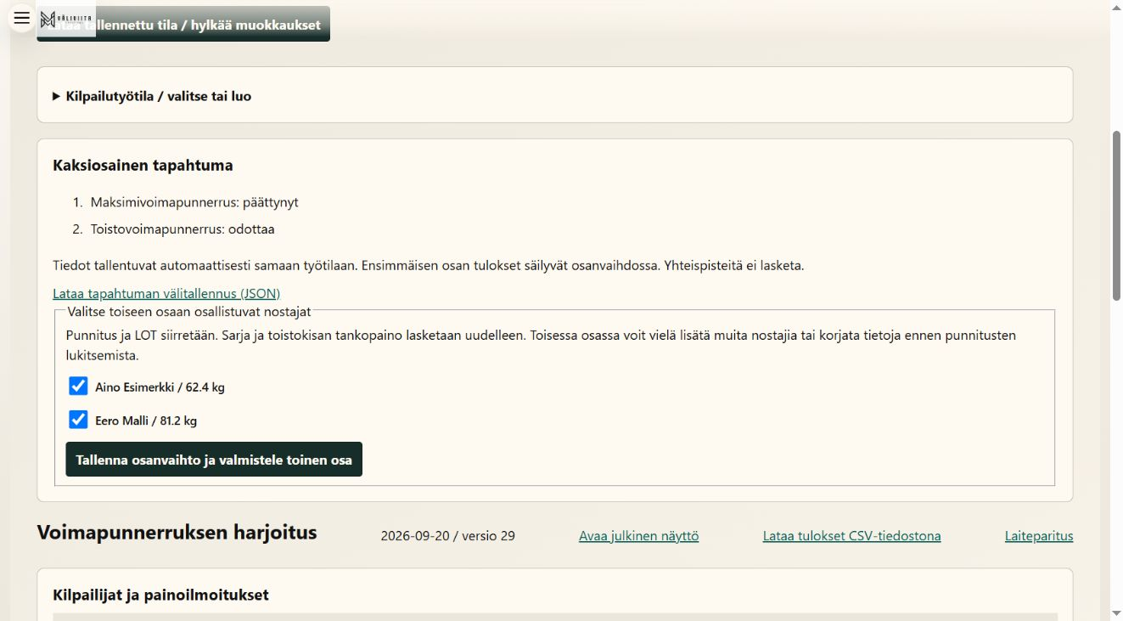
VOIMA Voimapunnerrus 1.0.3 / Kilpailun aikana ja viiteohje
Siirry toiseen osaan
1. Vahvista kaikki ensimmäisen osan yritykset.
2. Valitse toiseen osaan osallistuvat nostajat.
3. Valitse Tallenna osanvaihto ja valmistele toinen osa.
4. Lisää tarvittaessa vain toiseen osaan osallistuvat henkilöt.
5. Toinen osa päätetään vasta sen omien suoritusten jälkeen.
Ensimmäisen osan jälkeen toiseen osaan jatkavien valinta.
Varmista: Sama tapahtuma sisältää kaksi erillistä tulosluetteloa ilman yhteispisteitä.
Opas: Siirry toiseen osaan · https://powerliftingstream.fi/ohjeet/voimapunnerrus/1.0.3/#osanvaihto
Notes:
Kaksiosainen tapahtuma → osanvaihto
Osanvaihto kopioi valittujen henkilöiden osallistumistiedot uuteen osaan. Tulokset ja kellot pysyvät erillisinä.
1. Vahvista kaikki ensimmäisen osan yritykset. Kun aktiivista kutsua tai keskeneräistä jonoa ei ole, päätä osa.
2. Valitse toiseen osaan osallistuvat nostajat. Punnitus ja LOT siirtyvät. Jos toinen osa on maksimi, syötä jokaisen valitun nostajan avauspaino.
3. Valitse Tallenna osanvaihto ja valmistele toinen osa. Vahvista siirtymä ja tarkista uuden osan nimi, sarjat, tankopainot ja telineet.
4. Lisää tarvittaessa vain toiseen osaan osallistuvat henkilöt. Tee vielä tarvittavat punnituskorjaukset, lukitse toisen osan punnitukset ja aloita se erikseen.
5. Toinen osa päätetään vasta sen omien suoritusten jälkeen. Ensimmäinen osa jää luettavaksi; koko tapahtuma on päättynyt, kun molemmat osat ovat valmiit.
Tallennusvaikutus: Osanvaihto tallentaa toisen osan osallistujat ja aktiivisen osan. Se ei kopioi tuomioita, suorituskelloja tai ensimmäisen osan laitevaltuuksia.
Odotettu tulos: Sama tapahtuma sisältää kaksi erillistä tulosluetteloa ilman yhteispisteitä.
Seuraavaksi: Lataa tapahtuman välitallennus ja tarkista toinen osa ennen käynnistystä.
Huomio: Molemmat järjestykset testattiin: maksimi → toistot sekä toistot → maksimi. Osanvaihdon tallennus tarkistettiin palvelimelta; selaimen vahvistusohjauksen häiriön vuoksi osa testikäskyistä tehtiin kirjautuneen testirajapinnan kautta.
Tarkistus: Molemmat järjestykset ja tuomioiden kopioitumattomuus varmennettu
https://powerliftingstream.fi/ohjeet/voimapunnerrus/1.0.3/#osanvaihto

Slide 10
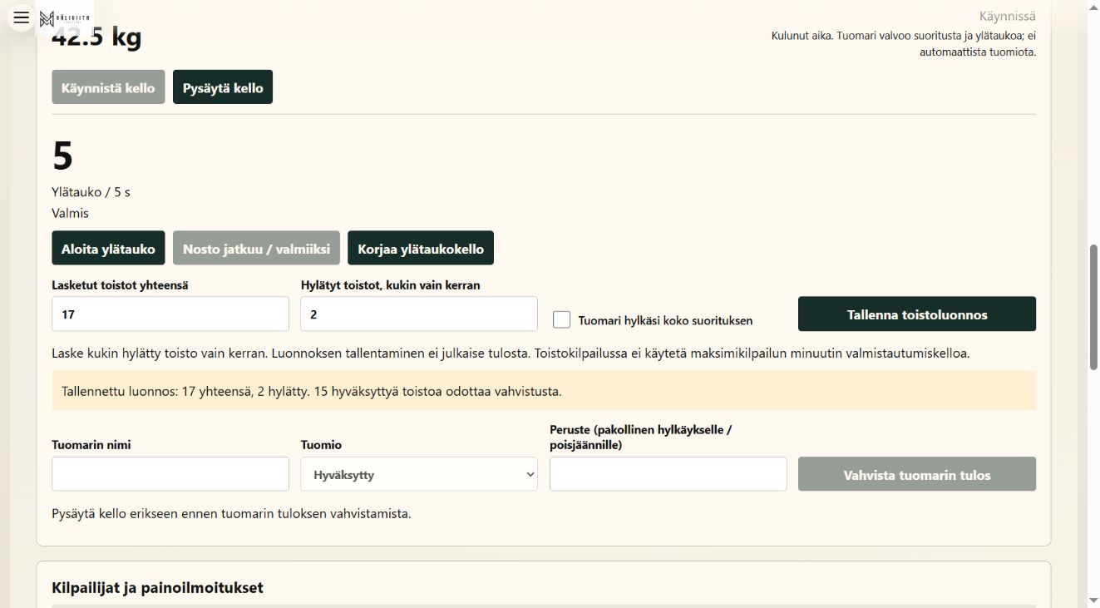
VOIMA Voimapunnerrus 1.0.3 / Kilpailun aikana ja viiteohje
Toistoluonnos ja lopullinen tulos
1. Varmista laskettu kuorma, nostaja ja sarja.
2. Kirjaa Lasketut toistot yhteensä ja Hylätyt toistot, kukin vain kerran.
3. Jos tuomari hylkää koko suorituksen, merkitse sitä koskeva valinta.
4. Pysäytä pääkello.
5. Tarkista hyväksytty toistomäärä tuloksista ja kutsu seuraava nostaja.
Toistoluonnos: 17 kirjattua ja 2 hylättyä toistoa, 15 hyväksyttävää ennen lopullista vahvistusta.
Varmista: Harjoituksen 17 − 2 = 15 näkyy hyväksyttyinä toistoina vasta vahvistuksen jälkeen.
Opas: Toistoluonnos ja lopullinen tulos · https://powerliftingstream.fi/ohjeet/voimapunnerrus/1.0.3/#toistot
Notes:
Nostovuorossa • Toistovoimapunnerrus
Toisto-osan pääkello näyttää kulunutta aikaa. Se ei ole maksimiosan minuutin valmistautumiskello.
1. Varmista laskettu kuorma, nostaja ja sarja. Käynnistä pääkello sovitusta merkistä ja käytä ylätaukoa tarvittaessa erillisenä kellona.
2. Kirjaa Lasketut toistot yhteensä ja Hylätyt toistot, kukin vain kerran. Esimerkissä yhteensä 17 ja hylättyjä 2 antaa 15 hyväksyttyä toistoa.
3. Jos tuomari hylkää koko suorituksen, merkitse sitä koskeva valinta. Tallenna toistoluonnos. Tarkista tallennetun luonnoksen luvut; alustavassa tulostaulussa tulos vielä odottaa.
4. Pysäytä pääkello. Kirjaa tuomarin nimi ja luonnoksen kanssa sopiva tuomio sekä tarvittava peruste. Vahvista tuomarin tulos.
5. Tarkista hyväksytty toistomäärä tuloksista ja kutsu seuraava nostaja. Älä laske yhtä hylättyä toistoa kahteen kertaan eri virhesyiden vuoksi.
Tallennusvaikutus: Tallenna toistoluonnos tallentaa tarkastettavat luvut mutta ei julkaise lopullista suoritustulosta. Vahvista tuomarin tulos tekee lopullisen kirjauksen.
Odotettu tulos: Harjoituksen 17 − 2 = 15 näkyy hyväksyttyinä toistoina vasta vahvistuksen jälkeen.
Seuraavaksi: Tarkista seuraava kutsu ja lopuksi osan valmistuminen.
Huomio: Ylätauon päättyminen, toistoluvun syöttö ja pääkellon pysäyttäminen eivät yksin vahvista tulosta. Tässä kokeessa kyse oli simuloidusta kirjaamisesta, ei fyysisestä suorituksesta.
Tarkistus: Luonnoksen erillisyys ja 15 toiston tulos varmennettu
https://powerliftingstream.fi/ohjeet/voimapunnerrus/1.0.3/#toistot

Slide 11
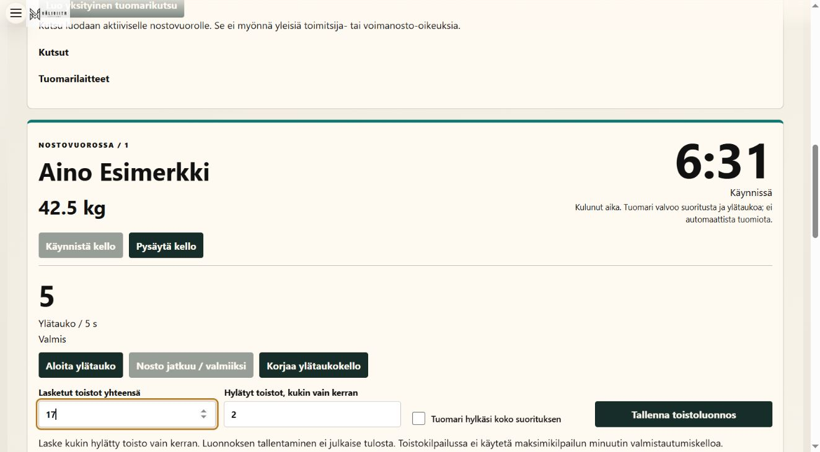
VOIMA Voimapunnerrus 1.0.3 / Kilpailun aikana ja viiteohje
Ylätaukokello ja sen korjaus
1. Valmiina ylätauko näyttää 5.
2. Kun nosto jatkuu ennen päättymistä, Nosto jatkuu / valmiiksi palauttaa kellon valmiiseen 5:een.
3. Päättyneen ylätauon palautus ja Korjaa ylätaukokello tarvitsevat erillisen vahvistuksen ja perusteen.
4. Yhteyskatkossa -- ei yksin todista ajan päättymistä.
Toisto-osan erillinen ylätaukokello ja sen ohjaimet.
Varmista: Toimitsija ja valtuutettu tuomari näkevät saman palvelimen ylätaukotilan.
Opas: Ylätaukokello ja sen korjaus · https://powerliftingstream.fi/ohjeet/voimapunnerrus/1.0.3/#ylatauko
Notes:
Toisto-osa • Ylätauko / 5 s
Ylätauko on erillinen viiden sekunnin laskuri. Se ei korvaa tuomarin harkintaa eikä muuta pääkellon kulunutta aikaa.
1. Valmiina ylätauko näyttää 5. Aloita ylätauko käynnistää laskennan 5…1. Ajan päätyttyä näyttö on --.
2. Kun nosto jatkuu ennen päättymistä, Nosto jatkuu / valmiiksi palauttaa kellon valmiiseen 5:een. Se ei jatka vanhaa jäljellä olevaa aikaa.
3. Päättyneen ylätauon palautus ja Korjaa ylätaukokello tarvitsevat erillisen vahvistuksen ja perusteen. Tarkista palvelimen kuittaus ennen uutta komentoa.
4. Yhteyskatkossa -- ei yksin todista ajan päättymistä. Tarkista yhteys ja aktiivinen nostovuoro. Tuomio sekä toistomäärä kirjataan edelleen operaattorin vahvistuslomakkeella.
Tallennusvaikutus: Ylätaukokomennot muuttavat vain kyseisen aktiivisen nostokutsun ylätaukokelloa. Ne eivät kirjaa hylättyä toistoa tai koko suorituksen tuomiota.
Odotettu tulos: Toimitsija ja valtuutettu tuomari näkevät saman palvelimen ylätaukotilan.
Seuraavaksi: Vahvista suoritustulos toistoluonnoksen ja tuomarin päätöksen perusteella.
Huomio: Käynnistys ja normaali palautus testattiin. Päättyneen kellon korjauksen kaikki poikkeushaarat ja fyysisen Companion-laitteen viiveet jäivät tämän kokeen ulkopuolelle.
Tarkistus: Lähde ja luvun kuvattu näkymä tarkistettu; kaikkia toimintohaaroja ei ajettu
https://powerliftingstream.fi/ohjeet/voimapunnerrus/1.0.3/#ylatauko

Slide 12
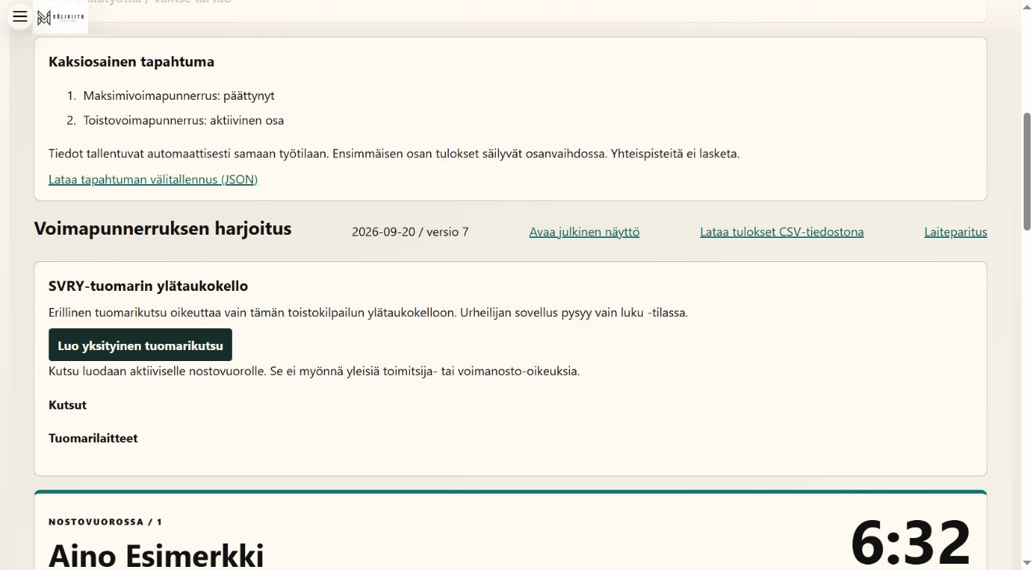
VOIMA Voimapunnerrus 1.0.3 / Kilpailun aikana ja viiteohje
Erillinen tuomarivaltuutus ja Companion
1. Admin tai sihteeri tarkistaa toistokilpailun ja aktiivisen nostovuoron.
2. Tuomari avaa kutsun Companionissa.
3. Valtuutus antaa vain ylätaukokellon ohjauksen.
4. Peru tarpeeton kutsu tai laitevaltuutus hallinnassa.
Yksityisen SVRY-tuomarikutsun hallinta ilman julkaistavia kutsusalaisuuksia.
Varmista: Tuomarin kellotehtävä ja sihteerin tuloskirjaus pysyvät erillisinä.
Opas: Erillinen tuomarivaltuutus ja Companion · https://powerliftingstream.fi/ohjeet/voimapunnerrus/1.0.3/#tuomari
Notes:
SVRY-tuomarin valtuutus • Laiteparitus
Toistotuomarin yksityinen kutsu on eri asia kuin julkinen tapahtuma-QR tai tavallinen urheilijan Companion-liitos.
1. Admin tai sihteeri tarkistaa toistokilpailun ja aktiivisen nostovuoron. Luo yksityinen tuomarikutsu ja näytä QR vain nimetylle tuomarille.
2. Tuomari avaa kutsun Companionissa. Tarkista oikea kilpailu ja laite. Kutsu on lyhytaikainen ja luontihetken nostokutsuun sidottu; valmis valtuutus toimii saman osakilpailun myöhemmissä kutsuissa.
3. Valtuutus antaa vain ylätaukokellon ohjauksen. Se ei anna oikeutta pääkelloon, toistomääriin, tuomioihin tai voimanoston toimintoihin.
4. Peru tarpeeton kutsu tai laitevaltuutus hallinnassa. Osanvaihdon jälkeen tarkista uuden osan valtuudet erikseen. Urheilijan ja huoltajan tavallinen liittyminen on oman julkaistun tuloksen katselua.
Tallennusvaikutus: Yksityisen kutsun luonti ja hyväksyminen myöntävät rajatun laitevaltuuden. Julkinen QR tai urheilijan nimi ei myönnä sitä.
Odotettu tulos: Tuomarin kellotehtävä ja sihteerin tuloskirjaus pysyvät erillisinä.
Seuraavaksi: Harjoittele ylätauko ennen tapahtumaa ja käytä operaattorin kirjausta varamenettelynä.
Huomio: Fyysistä Android-paritusta ei tehty. Yleinen /fallback/judge.html on voimanoston varanäkymä; sitä ei käytetä tämän voimapunnerrustyötilan tuomion tai toistoluvun kirjaamiseen.
Tarkistus: Lähde ja luvun kuvattu näkymä tarkistettu; kaikkia toimintohaaroja ei ajettu
https://powerliftingstream.fi/ohjeet/voimapunnerrus/1.0.3/#tuomari

Slide 13
VOIMA Voimapunnerrus 1.0.3 / Kilpailun jälkeen
Välitallennus, CSV ja palautettava työtila
1. Lataa tapahtuman välitallennus ennen osanvaihtoa ja kilpailun lopuksi.
2. Välitallennus sisältää vain valitun tapahtuman kilpailuosat.
3. Lataa tulokset CSV-tiedostona valitusta osasta.
4. Koko palautettava kilpailutyötila on tuotteen tietokansion data/strength-bench/workspace.json.
Ensimmäisen osan jälkeen toiseen osaan jatkavien valinta.
Varmista: Kummankin osan tiedot ja viimeinen tallennettu tila ovat tarkistettavissa.
Opas: Välitallennus, CSV ja palautettava työtila · https://powerliftingstream.fi/ohjeet/voimapunnerrus/1.0.3/#tallennus
Notes:
Lataa tapahtuman välitallennus (JSON)
Hyväksytty toiminto tallentaa työtilan automaattisesti. Tapahtuman välitallennus ja koko palautettava työtila ovat eri tiedostoja.
1. Lataa tapahtuman välitallennus ennen osanvaihtoa ja kilpailun lopuksi. Tarkista, että JSON sisältää saman tapahtuman molemmat osat ja niiden vaiheet.
2. Välitallennus sisältää vain valitun tapahtuman kilpailuosat. Se ei sisällä muiden tapahtumien tietoja, käyttäjätunnuksia tai paritussalaisuuksia. Sille ei ole tässä versiossa automaattista tuontipainiketta.
3. Lataa tulokset CSV-tiedostona valitusta osasta. Jos tarvitset molemmat osat, valitse päättyneet osat vuorollaan ja lataa kumpikin. Tarkista ääkköset, sarjat ja tulosyksikkö.
4. Koko palautettava kilpailutyötila on tuotteen tietokansion data/strength-bench/workspace.json. Sen mukana säilyvät osat, valinta ja muutosloki. Varmista koko tietokansio palvelinten ollessa suljettuina.
Tallennusvaikutus: JSON- ja CSV-lataus tekevät tarkistuskopioita eivätkä muuta kilpailua. Varmuuskopion palautus on erillinen hallittu ylläpitotoimi.
Odotettu tulos: Kummankin osan tiedot ja viimeinen tallennettu tila ovat tarkistettavissa.
Seuraavaksi: Vie mahdollinen liittopaketti, tarkista verkkotulokset ja arkistoi koko tietokansio.
Huomio: Ohjekokeessa tarkistettiin molemmat osat sisältävä JSON sekä palvelimen uudelleen lukema pysyvä tila. Koko tietokansion palautusta toiselle koneelle tai sähkökatkosta toipumista ei testattu.
Tarkistus: Lähde ja luvun kuvattu näkymä tarkistettu; kaikkia toimintohaaroja ei ajettu
https://powerliftingstream.fi/ohjeet/voimapunnerrus/1.0.3/#tallennus

Slide 14
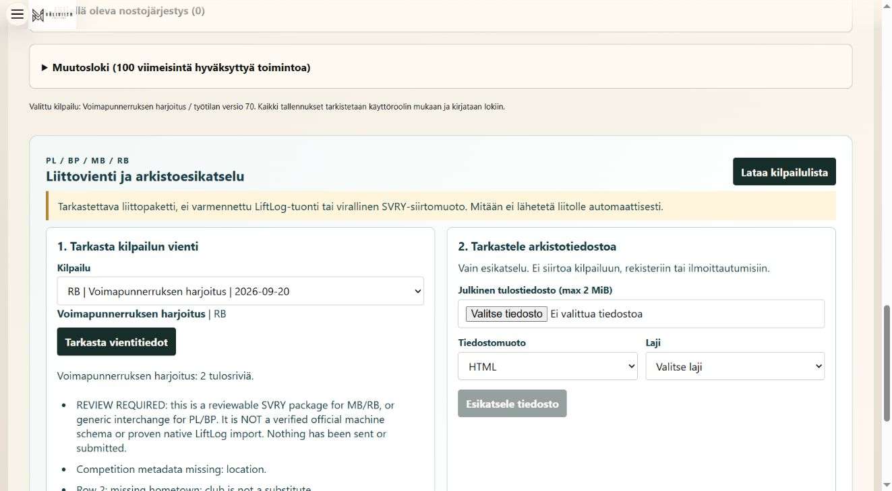
VOIMA Voimapunnerrus 1.0.3 / Kilpailun jälkeen
Liittovienti ja arkistoesikatselu
1. Valitse Lataa kilpailulista ja oikea MB- tai RB-kilpailu.
2. Lue huomautukset ja kuittaa, että olet tarkistanut kilpailun.
3. Varmista järjestäjältä vastaanottaja ja hyväksytty tiedostomuoto ennen toimitusta.
4. Arkistoesikatseluun voi valita enintään 2 MiB:n julkisen HTML- tai CSV/TSV-tiedoston.
Voimapunnerruksen tarkistettava vientipaketti.
Varmista: Valitun osan tulokset ovat tarkistettavana siirtopakettina.
Opas: Liittovienti ja arkistoesikatselu · https://powerliftingstream.fi/ohjeet/voimapunnerrus/1.0.3/#liittovienti
Notes:
Liittovienti ja arkistoesikatselu
Voimapunnerruksen tulosvienti on tarkistettava siirtopaketti. Se ei ole varmistettu LiftLog-tuonti eikä virallinen SVRY-siirtomuoto.
1. Valitse Lataa kilpailulista ja oikea MB- tai RB-kilpailu. Tarkasta vientitiedot. Tarkista nimi, päivä, laji, osallistujat, sarjat ja tulosyksikkö.
2. Lue huomautukset ja kuittaa, että olet tarkistanut kilpailun. Lataa CSV, XLSX, HTML tai ZIP. Avaa ladatut tiedostot; vienti käyttää lataushetken tilaa.
3. Varmista järjestäjältä vastaanottaja ja hyväksytty tiedostomuoto ennen toimitusta. Ohjelma ei lähetä pakettia liitolle automaattisesti.
4. Arkistoesikatseluun voi valita enintään 2 MiB:n julkisen HTML- tai CSV/TSV-tiedoston. Valitse oikea laji ja tarkista esikatselu. JSON-esikatselun lataus ei tuo henkilöitä kilpailuun.
Tallennusvaikutus: Esikatselu ja vienti ovat katselua ja tiedostokopioita. Arkistoesikatselu ei muuta kilpailijoita.
Odotettu tulos: Valitun osan tulokset ovat tarkistettavana siirtopakettina.
Seuraavaksi: Arkistoi tarkistetut tiedostot ja julkaise verkkoon vain haluttu tapahtuma.
Huomio: Voimanoston Sorsa-vientiä, kolmen tuomarin korjauspaneelia tai palautuspisteitä ei pidä olettaa voimapunnerrustyötilan toiminnoiksi.
Tarkistus: Lähde ja luvun kuvattu näkymä tarkistettu; kaikkia toimintohaaroja ei ajettu
https://powerliftingstream.fi/ohjeet/voimapunnerrus/1.0.3/#liittovienti

Slide 15
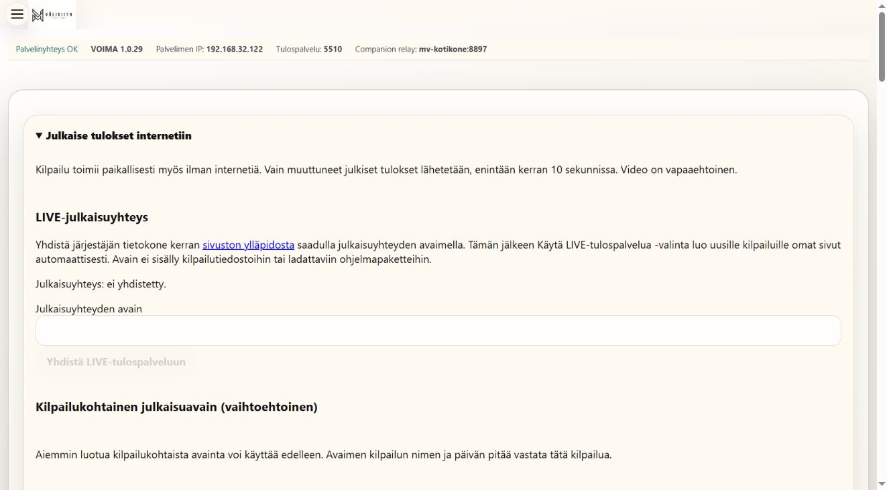
VOIMA Voimapunnerrus 1.0.3 / Kilpailun aikana ja viiteohje
Julkaise tulokset internetiin
1. Sivuston valtuutettu järjestelmäylläpitäjä muodostaa järjestäjän asennukselle yhteyden sivulla powerliftingstream.fi/admin/live.php toiminnolla Yhdistä järjestäjän VOIMA-asennus.
2. Avaa paikallisen ohjelman Julkaise tulokset internetiin ja LIVE-julkaisuyhteys.
3. Tarkista kilpailun nimi, päivä, julkaisulupa ja julkiseen aineistoon tulevat henkilöt.
4. Varmista viimeinen onnistunut lähetys ja avaa ohjelman palauttama julkinen osoite.
5. Julkaisun keskeytys: poista kilpailun LIVE-valinta ja varmista tallennus.
Tulospalvelu 1.0.29:n yhteinen LIVE-lomake. Avainkentät ovat tyhjiä eikä harjoitusta julkaista.
Varmista: Muuttunut aineisto lähetetään enintään kerran 10 sekunnissa; yleisön verkkosivu tarkistaa päivityksiä aikaisintaan 30 sekunnin välein. Verkkokatko ei pysäytä paikallista kirjaamista.
Opas: Julkaise tulokset internetiin · https://powerliftingstream.fi/ohjeet/voimapunnerrus/1.0.3/#live
Notes:
Julkaise tulokset internetiin • LIVE-julkaisuyhteys
Uuden kilpailun Käytä LIVE-tulospalvelua -valinta on näissä versioissa oletuksena päällä. Varsinainen lähettäminen tarvitsee järjestäjän julkaisuyhteyden. Harjoituskilpailussa poista LIVE-valinta jo luotaessa.
1. Sivuston valtuutettu järjestelmäylläpitäjä muodostaa järjestäjän asennukselle yhteyden sivulla powerliftingstream.fi/admin/live.php toiminnolla Yhdistä järjestäjän VOIMA-asennus. Sivuston oikeus on erillinen paikallisesta admin-tunnuksesta.
2. Avaa paikallisen ohjelman Julkaise tulokset internetiin ja LIVE-julkaisuyhteys. Käytä Yhdistä LIVE-tulospalveluun -toimintoa saamallasi yhteydellä. Älä näytä yhdistämistunnuksia yleisölle.
3. Tarkista kilpailun nimi, päivä, julkaisulupa ja julkiseen aineistoon tulevat henkilöt. Esikatsele lähetettävät tiedot ennen julkaisua. Videon HTTPS-linkki on vapaaehtoinen eikä käynnistä videolähetystä.
4. Varmista viimeinen onnistunut lähetys ja avaa ohjelman palauttama julkinen osoite. Osoite muodostuu vuodesta, kuukaudesta, päivästä ja kilpailun nimestä. Samannimisen tapahtuman varattu osoite voi saada lisätunnuksen.
5. Julkaisun keskeytys: poista kilpailun LIVE-valinta ja varmista tallennus. Jo alkanut lähetys voi valmistua. Aiemmin julkaistut tulokset jäävät verkkoon; niiden poistosta huolehtii sivuston ylläpitäjä.
Tallennusvaikutus: Esikatselu on katselua. Yhteyden tallennus ja LIVE-valinta muuttavat julkaisua. Nimi ja päivä voivat muodostaa uuden julkaisukohteen.
Odotettu tulos: Muuttunut aineisto lähetetään enintään kerran 10 sekunnissa; yleisön verkkosivu tarkistaa päivityksiä aikaisintaan 30 sekunnin välein. Verkkokatko ei pysäytä paikallista kirjaamista.
Seuraavaksi: Tarkista lopulliset tulokset sekä paikallisesti että julkiselta sivulta ja jaa vain todellinen tulososoite.
Huomio: Kaksiosainen voimapunnerrus käyttää yhtä tapahtumasivua, jossa kummallakin osalla on omat tulokset. Vanhaa kilpailua ilman LIVE-valintaa ei julkaista automaattisesti. Ohjekuvien harjoituksia ei yhdistetty julkaisupalveluun.
Tarkistus: Käyttöliittymä ja julkaisulähde tarkistettu; harjoitustietoja ei lähetetty verkkoon
https://powerliftingstream.fi/ohjeet/voimapunnerrus/1.0.3/#live

Slide 16
VOIMA Voimapunnerrus 1.0.3 / Kilpailun jälkeen
Varmuuskopio ja hallittu lopetus
1. Tarkista viimeinen hyväksytty nosto, keskeneräiset ilmoitukset ja lopputulokset.
2. Lataa tapahtuman välitallennus (JSON) ja kummankin osan CSV.
3. Asetusten Sammuta palvelin… tallentaa tilan ja sulkee VOIMA-palvelut hallitusti.
4. Kun palvelimet ovat suljettuina, kopioi koko %LOCALAPPDATA%\VOIMA\Voimapunnerrus-tietokansio järjestäjän varmistuspaikkaan.
5. Seuraavassa käynnistyksessä tarkista oikea kilpailutiedosto ja viimeinen tallentunut tilanne.
Ensimmäisen osan jälkeen toiseen osaan jatkavien valinta.
Varmista: Kilpailu on arkistoitu ja sitä voidaan jatkaa tai tarkastaa oikealla ohjelmaversiolla. Sovelluksen poistaminen ei itsessään poista tietokansiota.
Opas: Varmuuskopio ja hallittu lopetus · https://powerliftingstream.fi/ohjeet/voimapunnerrus/1.0.3/#varmistus
Notes:
Asetukset • tiedostot • häiriötilanne
Tallennus on palvelimella. Selainikkunan sulkeminen ei sammuta palvelinta eikä korvaa kilpailutietojen varmuuskopiota.
1. Tarkista viimeinen hyväksytty nosto, keskeneräiset ilmoitukset ja lopputulokset. Lataa tarvittavat tulostiedostot ja avaa ne ennen kilpailupaikalta poistumista.
2. Lataa tapahtuman välitallennus (JSON) ja kummankin osan CSV. Tässä voimapunnerrustyötilassa ei ole tavallisen voimanoston Palautuspisteet-työkalua. Koko palautettava työtila on data/strength-bench/workspace.json.
3. Asetusten Sammuta palvelin... tallentaa tilan ja sulkee VOIMA-palvelut hallitusti. Lue vahvistus, täytä pyydetty teksti ja vahvista vasta sovittuna ajankohtana. Yhteyden päättyminen on tämän jälkeen odotettua.
4. Kun palvelimet ovat suljettuina, kopioi koko %LOCALAPPDATA%\VOIMA\Voimapunnerrus-tietokansio järjestäjän varmistuspaikkaan. Säilytä myös ohjelmaversio. Tietokansiossa on yksityisiä tunnuksia: se ei kuulu julkiseen tulospakettiin.
5. Seuraavassa käynnistyksessä tarkista oikea kilpailutiedosto ja viimeinen tallentunut tilanne. Häiriöstä palautuessa vertaa paperikirjaukseen ennen jatkamista. Epäselvän tallennusvastauksen jälkeen lue tila ennen uutta yritystä.
Tallennusvaikutus: Vienti tekee erillisen tiedoston. Palvelimen sammutus päättää yhteydet. Palautus voi korvata aktiivisen tilan, joten vertaile ensin ja säilytä nykyinen kopio.
Odotettu tulos: Kilpailu on arkistoitu ja sitä voidaan jatkaa tai tarkastaa oikealla ohjelmaversiolla. Sovelluksen poistaminen ei itsessään poista tietokansiota.
Seuraavaksi: Kirjaa käytetty versio ja varmuuskopion sijainti järjestäjän tapahtumamuistioon.
Huomio: Palvelimen hallittua sammutusta, sähkökatkoa, tulostinta ja koko tietokansion palautusta toiselle koneelle ei tehty tässä ohjekokeessa.
Tarkistus: Lähde ja luvun kuvattu näkymä tarkistettu; kaikkia toimintohaaroja ei ajettu
https://powerliftingstream.fi/ohjeet/voimapunnerrus/1.0.3/#varmistus

Slide 17
HARJOITUS JA TARKISTUS
Tee oma harjoituskilpailu
01
02
03
Luo kaksiosainen tapahtuma. Punnitse kaksi nostajaa ja lukitse ensimmäinen osa.
Kirjaa molempien osien suoritukset. Kokeile myös vastakkainen osajärjestys.
Vertaa JSON-välitallennusta ja CSV-tuloksia. Varmista, että toistoluonnos ei ole lopullinen tuomio.
Testaa tapahtumapaikalla
Erilliset näytöt ja puhelimet · Companion · kamera ja ääni · tulostin · varmuuskopion palautus
VOIMA on riippumaton ohjelmistokokonaisuus, ei IPF:n, SVNL:n tai SVRY:n virallinen ohjelmisto. Viittaukset eri järjestöihin eivät tarkoita sovittua yhteistyötä.
Notes:
Pidä harjoituksen LIVE pois. Tarkistusrajat:
Kuvat ovat aitoja selainkuvia synteettisistä harjoituskilpailuista. Nimet, päivät ja yksiköt ovat esimerkkejä.
Tulospalvelu ja Voimapunnerrus käynnistettiin julkaistuista Windows-paketeista erilliseen tietokansioon. Poliisivoimailun käyttökoe tehtiin saman julkaisun lähteestä erillisillä porteilla, koska tavalliset portit olivat koneella käytössä.
Kuunteluosoite 0.0.0.0 ja TLS-yhteys palvelinkoneen LAN-liitännän kautta varmennettiin. Tämä ei ole erillisten fyysisten laitteiden tai koko tapahtuman hyväksyntätesti.
Companion-puhelin, QR/viivakoodinlukija, erilliset tuomari- ja näyttölaitteet, kamerat, OBS, ääni, tulostin ja Microsoft Excelin Sorsa-vienti jäivät käytännön testin ulkopuolelle.
Harjoituksia ei julkaistu LIVE-palveluun. Ulkoisia lisenssi-, ennätys-, video- ja arkistopalveluita, sähkökatkoa tai koko tietokansion palautusta toiselle koneelle ei hyväksyntätestattu.
Voimapunnerruksen molemmat osajärjestykset suoritettiin loppuun. Tulospalvelussa ja poliisivoimailussa tarkistettiin esimerkkisuoritukset ja tulokset; kaikkien kilpailukierrosten ja poikkeustilanteiden loppuketjua ei ajettu.
Ohje: https://powerliftingstream.fi/ohjeet/voimapunnerrus/1.0.3/

